Slide 1
08
추상 클래스
템플릿 메서드 활용하기

Slide 2
03 템플릿 메서드 활용하기
08

Slide 3
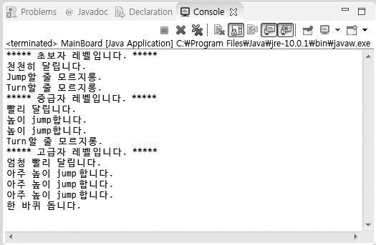
템플릿 메서드 활용 예제 Player 가 있고 이 Player가 게임을 합니다. 게임에서 Player가 가지는 레벨에 따라 run(), jump(), turn() 세 가지 기능을 할 수 있습니다. 각 레벨에 따라 기능가능 여부가 다음과 같습니다. 초보자 레벨 : 천천히 달립니다.(run() 가능) 중급자 레벨 : 빠르게 달리고 (run() 가능), 점프(jump() 가능) 할 수 있습니다. 고급자 레벨 : 엄청 빠르게 달리고(run() 가능), 점프(jump() 가능) 하고 한 바퀴 돌 수 있습니다.(turn() 가능) 플레이어는 go() 명령어를 받으면 이 세가지 기능을 수행합니다. 이중 할 수 없는 것은 할 수 없다는 메시지를 보냅니다.
08
추상 클래스

Slide 4
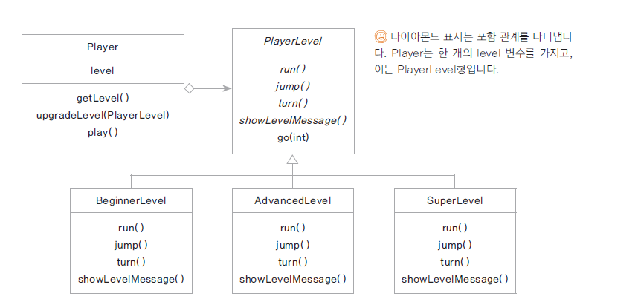
템플릿 메서드 활용 예제
08
추상 클래스

